Slide 1
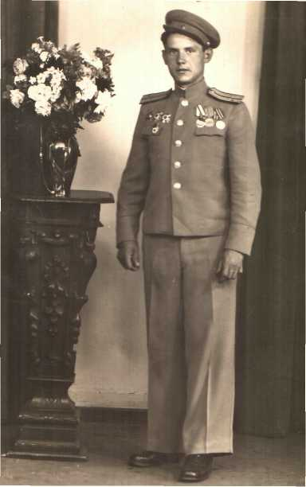
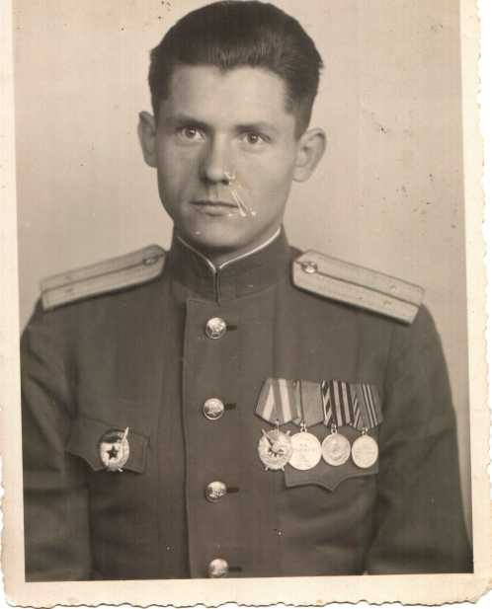
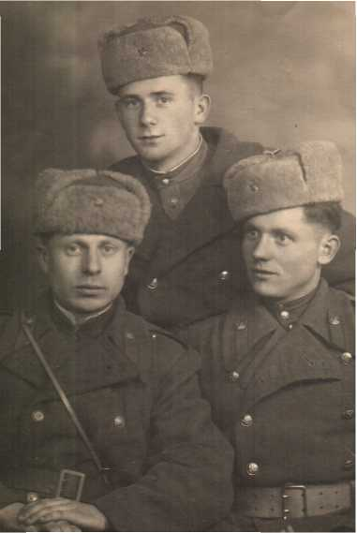
Как молоды мы были, как верили в себя
Реус А.П.(1940-1946г.)

Slide 2
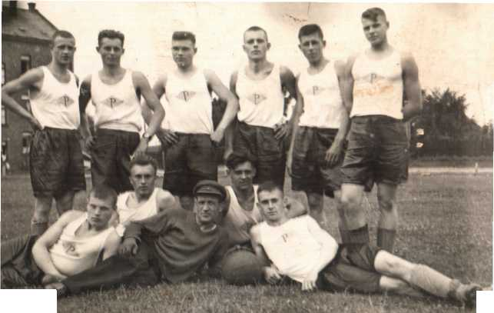
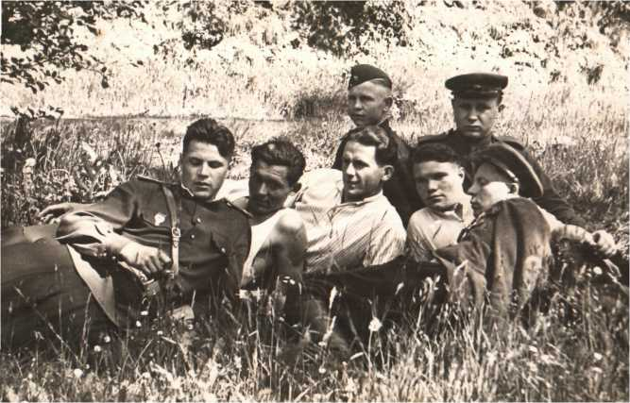
После боя, в минуту затишья.

Slide 3
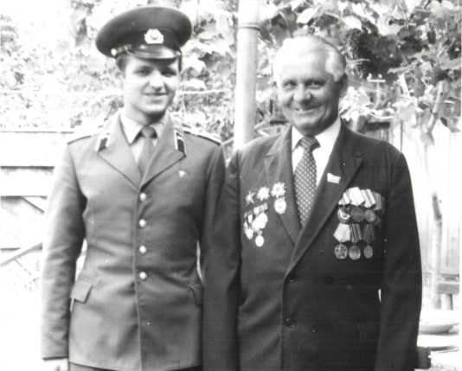
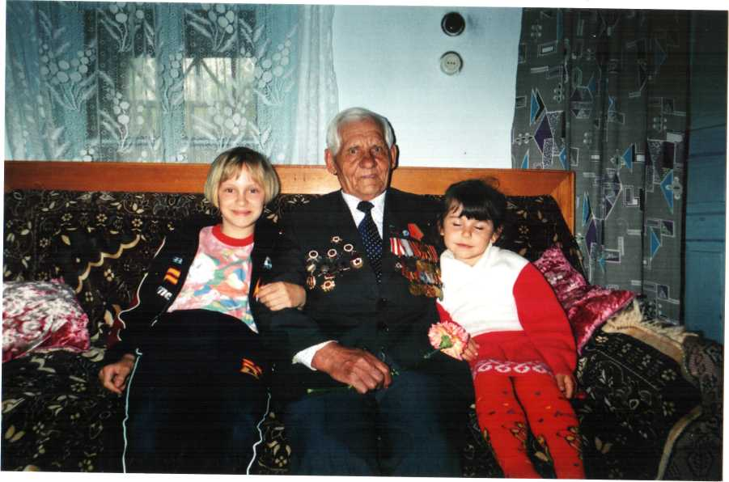
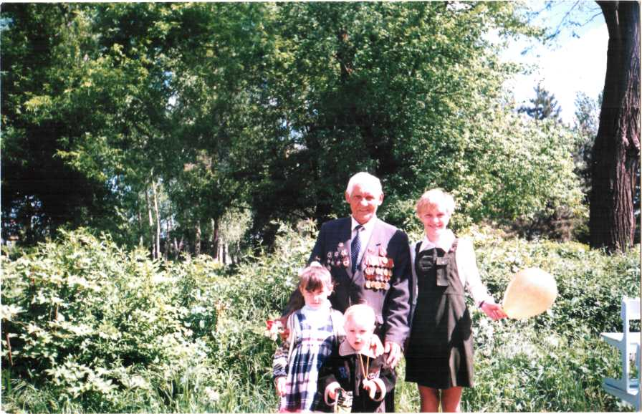
Жизнь продолжается в детях и внуках…

Slide 4
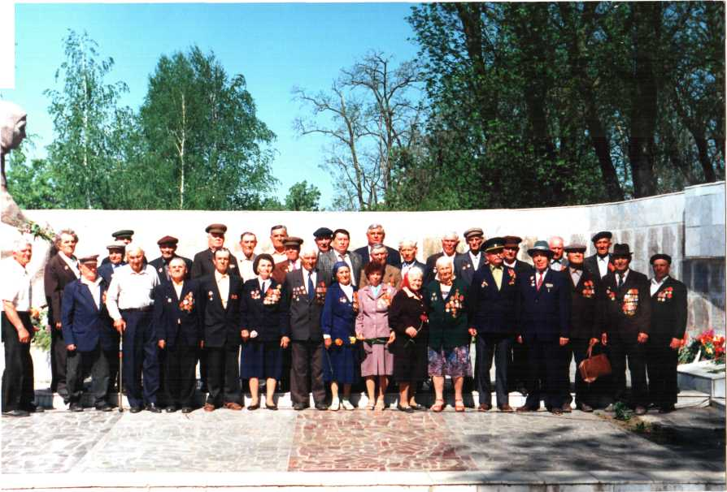
Где же вы теперь, друзья однополчане…

Slide 5
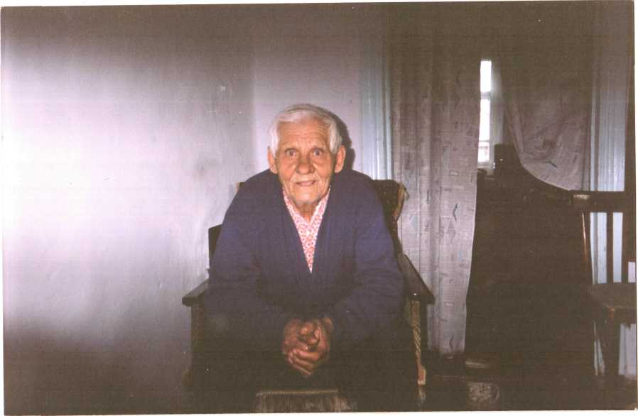
Через века, через года - помните ! Какой ценой завоевано счастье - помните !
Реус А.П.(2004г.)

